Slide 1
Лекция 3. Работа с базой данных в отсоединенном режиме
Объект DataAdapter
Объект DataSet
Заполнение объекта DataSet из базы данных
Работа с объектом DataSet

Slide 2
Методы объекта DataAdapter
Метод | Описание
Fill() | Добавляет DataTable к DataSet за счет выполнения запроса в SelectCommand. Если запрос возвращает множественные результирующие наборы, этот метод добавит множество объектов DataTable за раз. Этот метод можно также использовать для добавления данных к существующему объекту DataTable.
FillSchema() | Добавляет DataTable к DataSet за счет выполнения запроса в SelectCommand и извлечения только информации о схеме. Этот метод не добавляет никаких данных к DataTable. Вместо этого он просто предварительно конфигурирует DataTable с помощью детальной информации об именах столбцов, типах данных, первичных ключах и ограничениях уникальности.
Update() | Проверяет все изменения отдельного объекта DataTable и применяет пакет этих изменений к источнику данных за счет выполнения соответствующих операций InsertComrnand, UpdateCommand и DeleteCommand

Slide 3
Способы создания объекта SqlDataAdapter
1. Использовать конструктор без параметров, а команду SELECT и подключение установить позже
SqlDataAdapter adapter = new SqlDataAdapter();
2. Использовать конструктор с параметром в виде объекта SqlCommand
SqlDataAdapter adapter = new SqlDataAdapter(command);
3. Использовать конструктор с параметрами в виде sql-выражения SELECT и объектя SqlConnection
SqlDataAdapter adapter = new SqlDataAdapter(sql, connection);
4. Использовать конструктор с параметрами в виде sql-выражения SELECT и строки подключения
SqlDataAdapter adapter = new SqlDataAdapter(sql, connectionString);

Slide 4
Пример кода с использованием DataSet
namespace shop
{
public class Form1 : Form
{
public Form1()
{
InitializeComponent();
string connectionString ="Data Source=MyPC\\SQLEXPRESS;Initial Catalog=shop; Integrated Security=True";
string sqlStr = "SELECT * FROM Employees";
SqlConnection con = new SqlConnection(connectionString);
{
// Создание объекта DataAdapter
SqlDataAdapter adapter = new SqlDataAdapter(sqlStr, con);
// Создание объекта Dataset
DataSet ds = new DataSet();
// Заполняем Dataset
adapter.Fill(ds);
// Отображаем данные
dataGridView1.DataSource = ds.Tables[0];
}
}
}
}

Slide 5
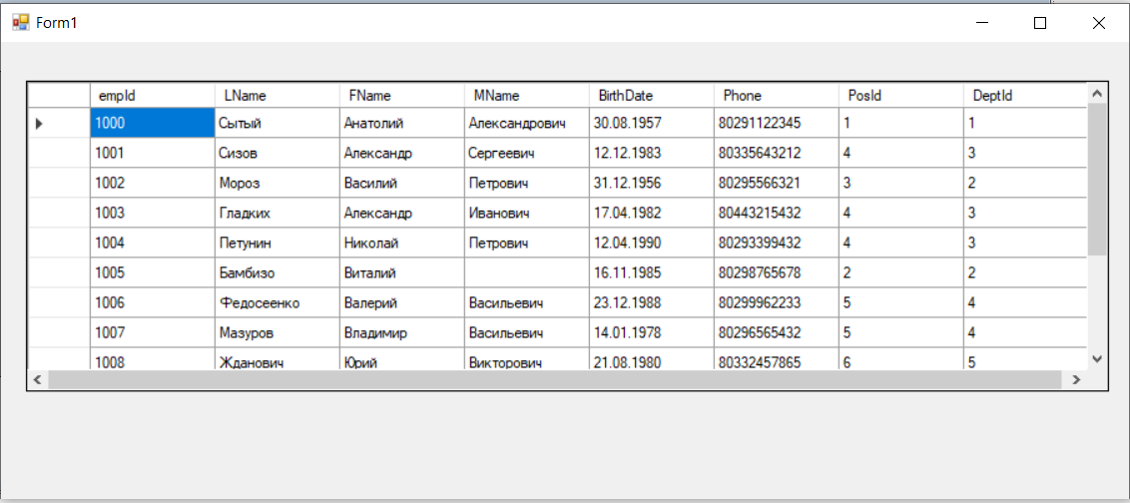
Внешний вид формы

Slide 6
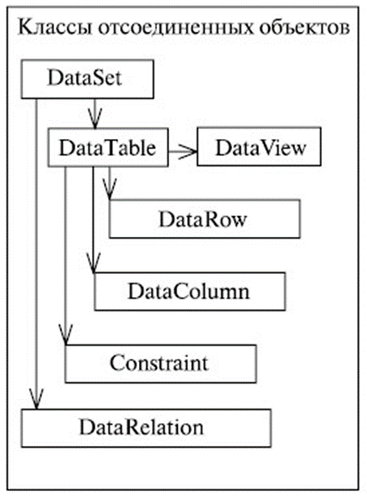
Объект DataSet

Slide 7
Заполнение DataSet из базы данных
private void btRead_Click(object sender, EventArgs e)
{
string connectionString = "Data Source=MyPC\\SQLEXPRESS;Initial Catalog=shop; Integrated Security=True";
SqlConnection con = new SqlConnection(connectionString);
string command = "SELECT Lname, FName, MName, Birthdate FROM Employees";
SqlDataAdapter adapter = new SqlDataAdapter(command, con); //Создание объекта DataAdapter
DataSet dsEmployees = new DataSet(); // Создание DataSet
adapter.Fill(dsEmployees, "Employees"); //Заполнение
// Вывод из DataSet строк таблицы Employees в элемент dataGridView
dataGridView1.DataSource = dsEmployees.Tables[0];
}
private void btClean_Click(object sender, EventArgs e)
{
dataGridView1.DataSource = null;
}

Slide 8
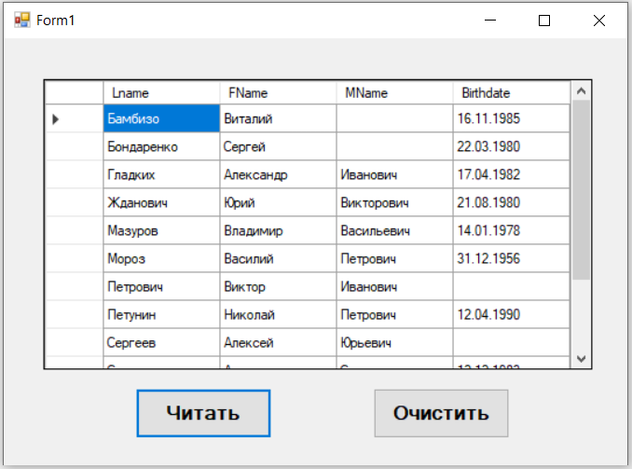
Внешний вид формы

Slide 9
Работа с объектом DataSet
1. Создание DataSet
DataSet dsShop = new DataSet(“Shop");
2. Добавление новой таблицы данных в DataSet
DataTable empTable = new DataTable(“Employees”);
DataTable empTable = dsShop.Tables.Add(“Employees”);
3. Добавление столбцов в DataTable
DataTable empTable = new DataTable("Employees");
DataColumn idEmpl = empTable.Columns.Add("EmployeeID", typeof(Int32));
idCol.AllowDBNull = false;
idCol.Unique = true;
empTable.Columns.Add("LName", typeof(String));
empTable.Columns.Add("FName", typeof(String));
empTable.Columns.Add("MName", typeof(Double));
4. Определение первичного ключа
empTable.PrimaryKey = new DataColumn[] {empTable.Columns[“EmployeeID”]};
5. Создание столбца с автоинкрементом
DataColumn idEmp = empTable.Columns.Add( "EmployeeID", typeof(Int32));
idEmp.AutoIncrement = true;
idEmp.AutoIncrementSeed = 200;
idEmp.AutoIncrementStep = 3;

Slide 10
Добавление ограничений в DataTable
Ограничение ForeignKeyConstraint
ForeignKeyConstraint EmpSaleFK = new ("EmpSaleFK",
dsShop.Tables["Employees"].Columns["EmployeeID"],
dsShop.Tables["Sales"].Columns["EmpID"]);
EmpSaleFK.DeleteRule = Rule.None;
dsShop.Tables["Sales"].Constraints.Add(EmpSaleFK);
2. Ограничение UniqueConstraint
DataTable goodsTable = dsShop.Tables["Goods"];
UniqueConstraint goodUnique = new UniqueConstraint(new DataColumn[]
{goodsTable.Columns["good"], goodsTable.Columns["price"]};
dsShop.Tables["Goods"].Constraints.Add(goodUnique);

Slide 11
Добавление отношений (связей)
dsShop.Relations.Add("EmpSalesRel", dsShop.Tables["Employees"].Columns["EmployeeID"],
dsShop.Tables["Sales"].Columns["EmpID"]);

Slide 12
Пример создания DataSet
DataSet dsShop = new DataSet("Shop");
DataTable empTable = dsShop.Tables.Add("Employees");
DataColumn empID = empTable.Columns.Add("EmployeeID", typeof(Int32));
empID.AutoIncrement = true;
empID.AutoIncrementSeed = 200;
empID.AutoIncrementStep = 3;
empTable.Columns.Add("LName", typeof(string));
empTable.Columns.Add("FName", typeof(string));
empTable.Columns.Add("MName", typeof(string));
empTable.Columns.Add("BirthDate", typeof(DateTime));
empTable.Columns.Add("DeptID", typeof(Int32));
empTable.PrimaryKey = new DataColumn[] {empTable.Columns["EmployeeID"]};
DataTable deptsTable = dsShop.Tables.Add("Depts");
DataColumn deptID = deptsTable.Columns.Add("ID", typeof(Int32));
deptsTable.Columns.Add("Dept", typeof(string));
deptsTable.PrimaryKey = new DataColumn[] { deptID };

Slide 13
Добавление записей в таблицу
Создание строк
DataRow row =empTable.NewRow();
DataRow deptRow=deptsTable.NewRow();
2. Заполнение строк
row["LName"] = "Мороз";
row["FName"] = "Василий";
row["MName"] = "Петрович";
row["BirthDate"] = "30.12.1956";
row["DeptID"] = 1;
deptRow["ID"] = 1;
deptRow["Dept"] = "Дирекция";
3. Добавление строк
dsShop.Tables[0].Rows.Add(row);
dsShop.Tables[1].Rows.Add(deptRow);

